Slide 1
2/16

Slide 2
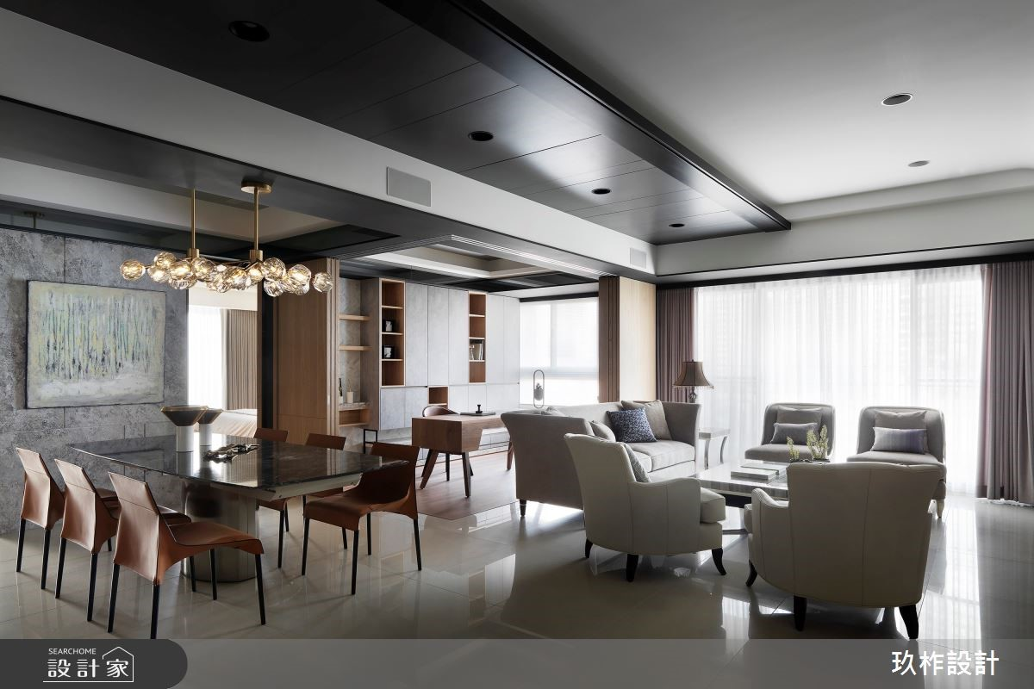
客厅.N
他家有很大的客厅，他们每次聚会都会选在他家

Slide 3
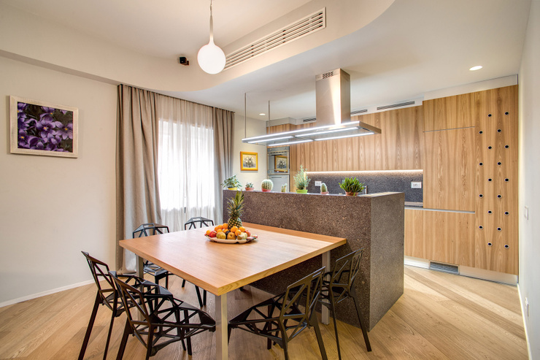
客厅.N
他们家没有独立的客厅，而是把餐厅来当作客厅使用

Slide 4
你希望未来自己的房子有什么样的客厅呢?
流里台

Slide 5
如果你有一间很大的客厅，你会拿来做什么呢?

Slide 6
如果你买房子，你对房子有哪些要求呢?

Slide 7

杂志.N
他常常看经济杂志，了解现在的经济状况

Slide 8

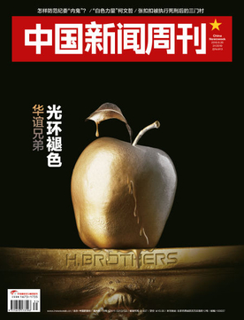
杂志.N
他很喜欢阅读杂志，因为能很快地了解一个话题，而且内容很有意思

Slide 9
你以前看过哪些杂志呢?

Slide 10
你什么时候会想看杂志呢?

Slide 11
你会怎么挑选要看什么杂志呢?

Slide 12

著名.ADJ
BBC的新闻网站是非常著名的

Slide 13
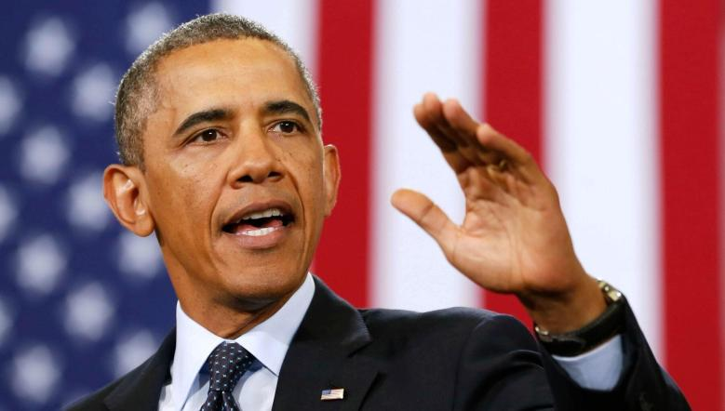
著名.ADJ
欧巴马是著名的政治人物

Slide 14
你知道哪些著名的文学作品呢?

Slide 15
你去过哪些著名景点玩过呢?

Slide 16
捷克与斯洛伐克有哪些著名的杂志呢?

Slide 17

页.m
杂志的页数通常不多，最多在一百页左右

Slide 18
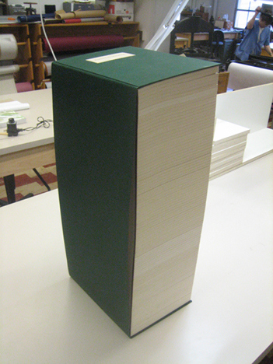
页.m
他不知道这本书有几页，但是看到它这么厚，他就不想读了

Slide 19
你的毕业论文计划写几页呢?

Slide 20

增加.v
他阅读了很多文学杂志，对文学的了解增加了很多

Slide 21

增加.v
他每天增加一点跑步的距离，慢慢的他能一次跑超过一公里了

Slide 22
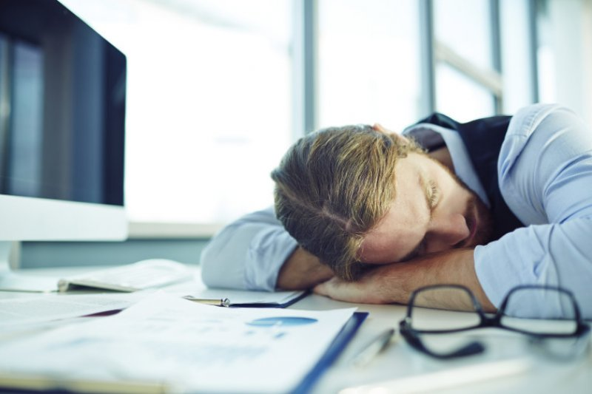
增加.v
他的工作很累，他很希望能增加一些休息时间

Slide 23
在生活上，你希望什么东西能增加呢?

Slide 24

减少.v
因为他大部分的学分都拿到了，他这学期的课减少了很多

Slide 25

减少.v
她希望增加与男友相处的时间，减少工作的时间

Slide 26
你希望学校改变什么呢?
实习
增加……减少......

Slide 27
在现在的生活中，你希望减少什么或增加什么呢?
增加……减少......

Slide 28
与现在比，你希望未来的生活有什么改变呢?
增加……减少......

Slide 29

什么/任何/怎么......
无论
+ + 也/都
N1 还是/或 N2
如何/是否
无论朋友发生什么事情，她都会去帮忙

Slide 30

什么/任何/怎么......
无论
+ + 也/都
N1 还是/或 N2
如何/是否
无论发生了什么事情，他晚上都会去运动

Slide 31

什么/任何/怎么......
无论
+ + 也/都
N1 还是/或 N2
如何/是否
他很喜欢阅读，无论是杂志还是小说，他都喜欢

Slide 32
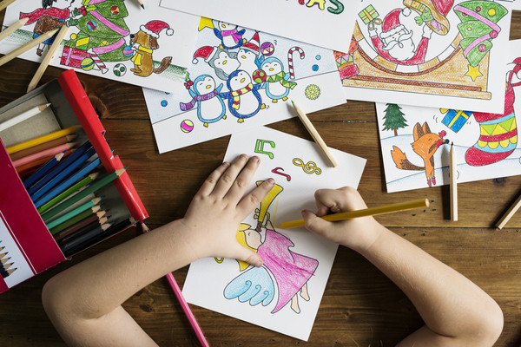
什么/任何/怎么......
无论
+ + 也/都
N1 还是/或 N2
如何/是否
无论是父母还是亲戚，都没办法让他放弃他画画的爱好

Slide 33

什么/任何/怎么......
无论
+ + 也/都
N1 还是/或 N2
如何/是否
无论如何，人都应该要有休息时间

Slide 34
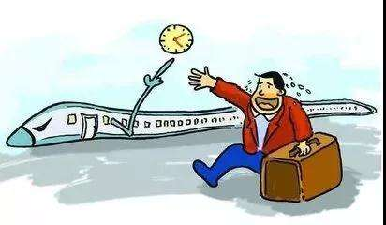
什么/任何/怎么......
无论
+ + 也/都
N1 还是/或 N2
如何/是否
无论是否有人在赶时间，时间到了火车就会开走

Slide 35
有什么事情你周末一定会做的呢?
无论__________，我周末都会____________

Slide 36
如果遇到困难，你会怎么解决呢?
无论__________，________________

Slide 37
无论
V.S
不管
1.说话的时候不管比较常用，无论比较常用在书上
2. →ok
+
无论
是否/如何
不管
+
→not ok
是否/如何

Slide 38
无论
V.S
不管
3.
无论
+A 还是/跟/与/或 不A
无论天气冷还是不冷
+A 还是/跟/与 不A
不管
+A不A
不管天气冷不冷

Slide 39
他的歌声非常好听，_____你说什么，我都不会改变想法
无论
OR
不管

Slide 40

他觉得阅读很累，_____那本书的内容是他喜欢的或不喜欢的
无论
OR
不管

Slide 41
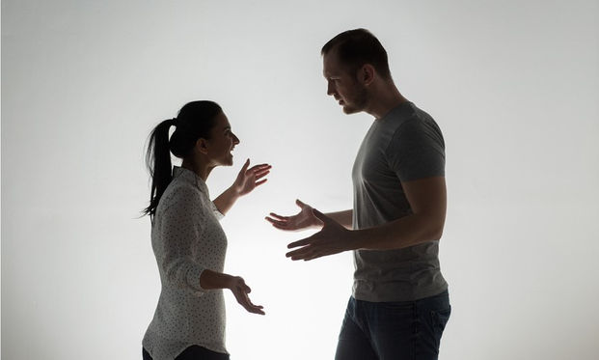
_____你去不去，我是会去
无论
OR
不管

Slide 42

听、说、读和写，_____哪一个他都会一些
无论
OR
不管

Slide 43
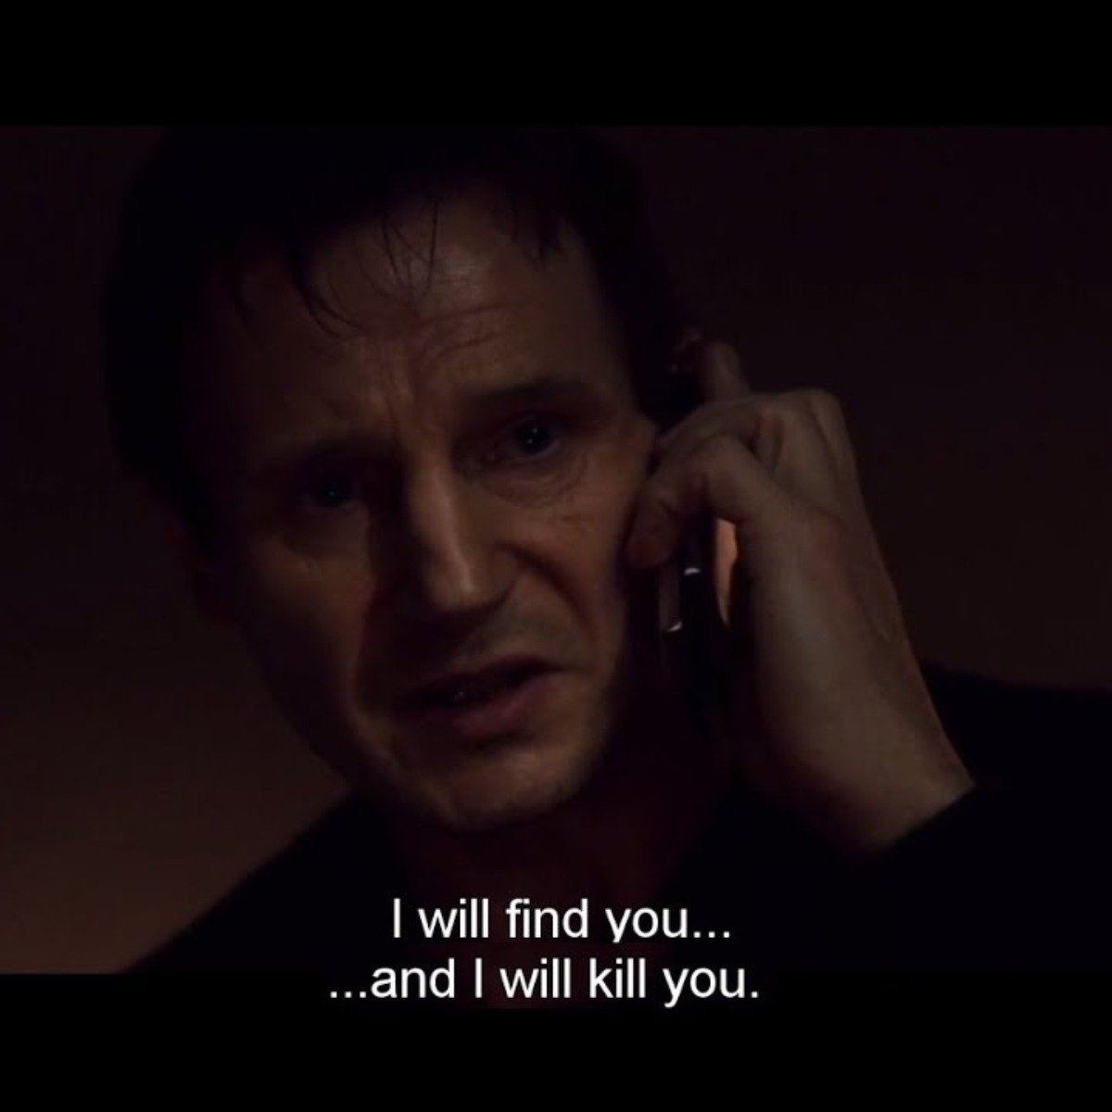
______你去了哪里，我都会找到你，然后杀了你
无论
OR
不管

Slide 44
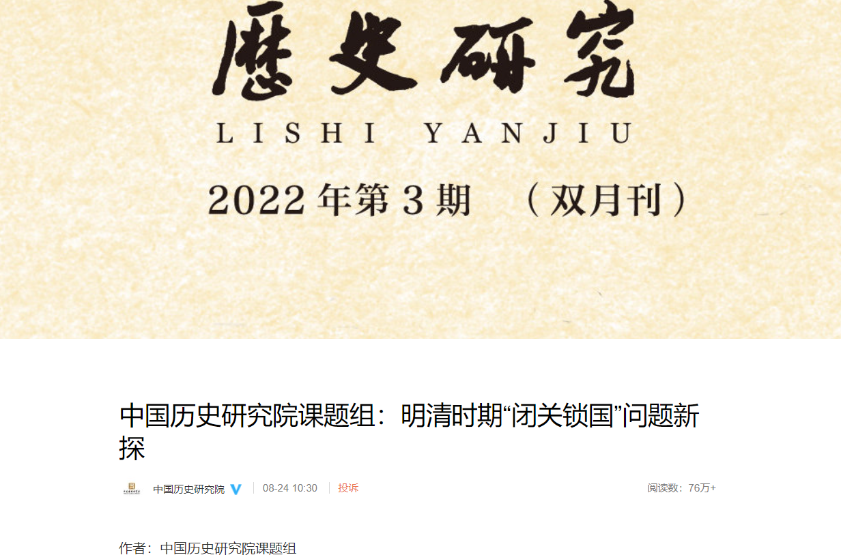
文章.N
你平常喜欢看一些讨论历史的文章

Slide 45
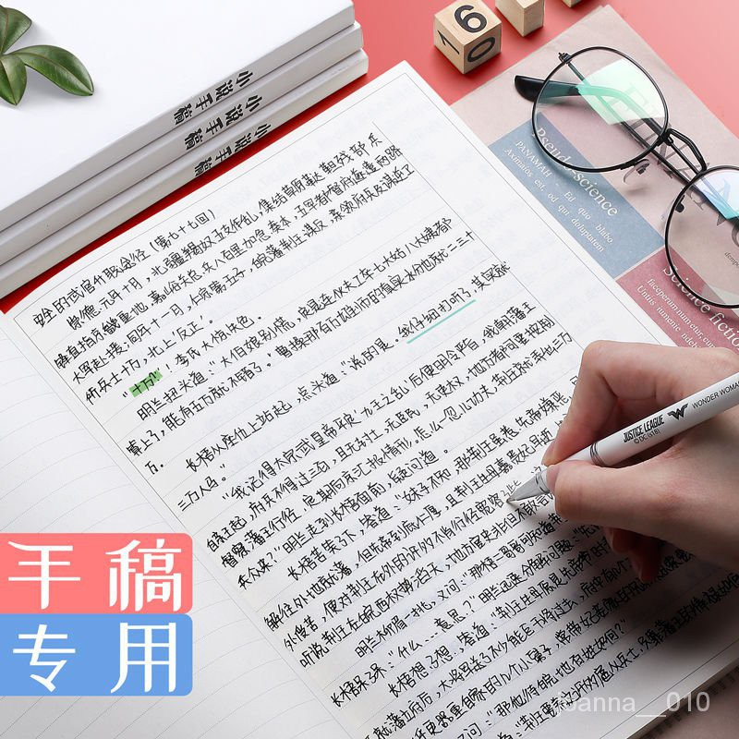
文章.N
他讨厌看文章，但喜欢写文章

Slide 46
你最近看了什么文章呢?

Slide 47
你平常喜欢看什么文章呢?

Slide 48
你看得最多的是什么文章呢?

Slide 49
之
+前/后/内/外
在吃完饭之后，他想去散散步
在吃完饭后，他想去散散步

Slide 50

之
+前/后/内/外
在课本之外，其他书本的阅读也很重要

Slide 51
你什么时候之前要把论文写出来呢?

Slide 52
最近除了课本之外，你还看了什么书呢?

Slide 53

之
+N(一个字) =的
成功之路，就是努力

Slide 54

之
+N(一个字) =的
这个演员最近变得越来越有名，报纸已经开始叫他
明日之星了

Slide 55

帝国之鹰
老鹰

Slide 56
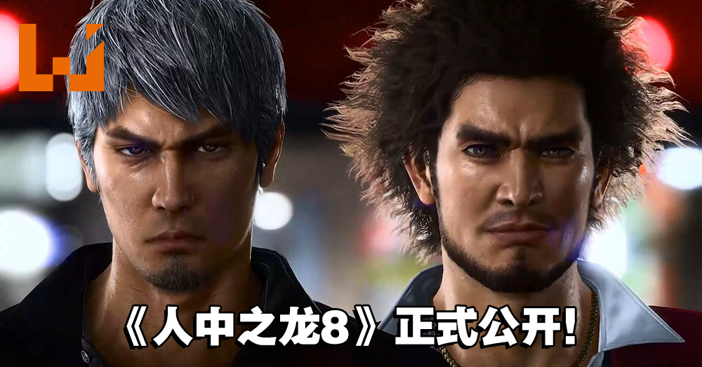
人群当中的龙

Slide 57
内容.N
这篇文章的内容是介绍明朝和清朝的海上历史

Slide 58
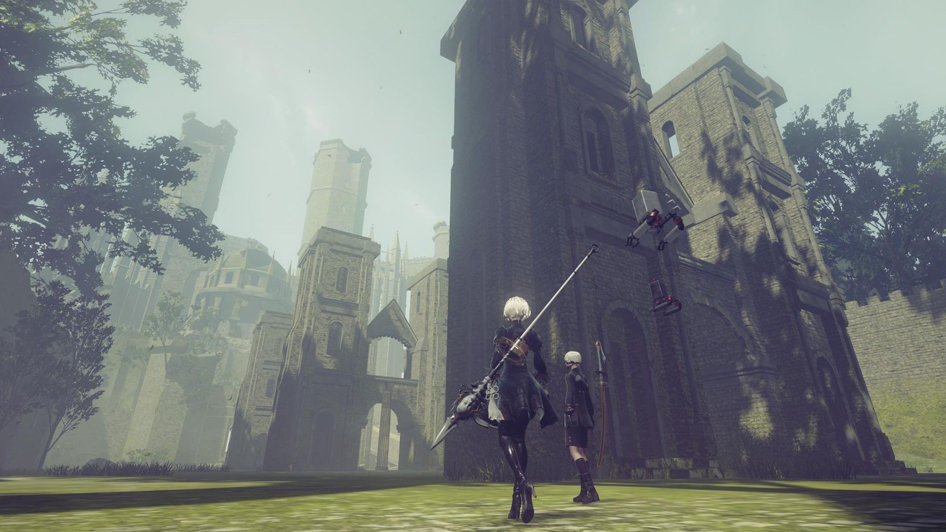
内容.N
这个游戏的内容很棒，不但画面很漂亮，剧情也很棒

Slide 59
你最近看的文章里面的内容是什么呢?

Slide 60
你最近看的电影里面的内容怎么样呢?

